Slide 1


区块链综述
小组成员：王宇轩、王一鸣、吴宏凯 汇报人：王一鸣

Slide 2
1
引言
2
区块链发展史
目录
3
区块链技术简介
4
区块链与密码学
5
区块链发展前景

Slide 3

01
Part One
引言

Slide 4


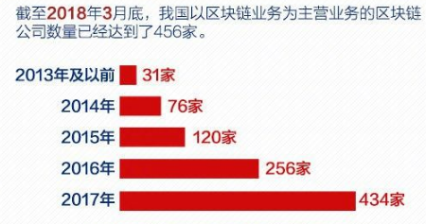
引言
区块链是分布式数据存储、点对点传输、共识机制、加密算法等计算机技术的新型应用模式。作为一项技术应用模式，区块链的概念早已存在，比特币是其衍生物之一。
在中国，以区块链业务为主营业务的公司数量也在近年快速增加。今年十月，习近平总书记强调要把区块链作为核心技术自主创新的重要突破口，区块链的热度再次上升。

Slide 5

02
Part Two
区块链发展史

Slide 6
2.区块链发展史
区块链史前时期
《密码学的新方向》
RSA
SHA-2 系列
1976年 Bailey W. Diffie、Martin E. Hellman发表了论文《密码学的新方向》
奠定了迄今为止整个密码学的发展方向
1977年Rives,Shamir 和 Adleman提出RSA算法
实现非对称加密，开启密码学新时代
2001年，NSA设计出SHA-2系列算法
区块链技术所需的哈希算法诞生
Notes:
《密码学新方向》这篇论文覆盖了未来几十年密码学所有的新的进展领域，包括非对称加密、椭圆曲线算法、哈希等一些手段，对区块链的技术和比特币的诞生起到决定性作用
《RSA算法》开启密码学新时代
《SHA-2算法》区块链技术所需的哈希算法诞生了。
这时，区块链已经呼之欲出，它的全部充分条件已经产生，就差一个真正将这些不同领域的技术联系在一起的想法了。

Slide 7
2.区块链发展史
区块链的诞生与成熟
-第一个比特币交易所上线；
-10000个比特币购买2个价值25美元的披萨
-中本聪发表论文《比特币：一种点对点的电子现金系统》
-比特币逐渐进从极客圈走向大众，一些弊端也显露出来。
2008
2010
2011后
不断延伸的基于随机散列的链作为交易记录
使现金系统能在点对点环境下运行
能够防止双重支付
比特币在现实生活的第一笔交易
标志着比特币真正进入市场
黑客盗币事件
使用比特币进行非法交易
比特币进入寒冬时期。
Notes:
中本聪：提出了一种不断延伸的基于随机散列的链条作为交易记录，从而使现金系统能在点对点的环境下运行，并能防止双重支付。中本聪也在2009年1月3日，用他的第一版软件创建了第一个区块。
2010年3月，第一个比特币交易所上线；同年五月，美国程序员拉兹洛用10000个比特币买了2个价值25美元的披萨，完成了比特币在现实生活中的第一笔交易。这也标志着比特币真正进入了市场。
2011年后，比特币逐渐进从极客圈走向大众，价格快速上涨的同时，比特币的一些弊端也显露出来。黑客盗币事件以及一些使用比特币的非法交易，使得比特币进入寒冬时期。

Slide 8
2.区块链发展史
区块链的诞生与成熟
-央行出台了一系列的鼓励与扶持政策。
-习近平总书记强调，要把区块链作为核心技术自主创新的重要突破口，加大投入力度。
-基于区块链筹款的首次币发行ICO在“94事件”中被叫停；
-以央行为首的七部门正式叫停代币发行。
-在2012年和2016年的两次产能减半；
-去中心化应用平台以太坊的出现
2012-2016
2017
2018至今
比特币再次回暖，价格一度暴涨。
定性ICO为非法融资行为，国内交易所也被关闭。
数字货币交易所的盘面开始了长时间的大幅下跌。
2018年成为了区块链技术的启动元年；
区块链技术上升到国家战略层面，2020年将是区块链的转折之年。
Notes:
2012-2016：
随后在2012年和2016年的两次产能减半，去中心化应用平台以太坊的出现，使得比特币再次回暖，并且一度价格暴涨。
2017：
因为比特币等数字货币对市场造成的混乱，基于区块链筹款的首次币发行ICO在“94事件”中被叫停。以央行为首的七部门也出手正式叫停代币发行，将ICO定性为非法融资行为，任何组织和个人不得非法从事代币发行融资活动，数字货币交易所的盘面也因此开始了长时间的大幅下跌。
2018至今：
随着虚拟货币和区块链会在市场、监管、认知等各方面进行了调整，各国开始积极规范代币募资的行为，央行也出台了一系列的鼓励与扶持政策。2018年成为区块链技术的启动元年。
今年10月，习近平总书记更是强调，要把区块链作为核心技术自主创新的重要突破口，明确主攻方向，加大投入力度，着力攻克一批关键核心技术，加快推动区块链技术和产业创新发展。区块链技术上升到国家战略层面，2020年将是区块链的转折之年。

Slide 9

03
Part Three
区块链技术简介
Notes:
区块链这一概念首次出现在中本聪的比特币白皮书中，但是该白皮书并没有对区块链是什么做出一个精确的定义。近年来，随着区块链的各种应用的诞生，不仅仅是应用于数字货币比特币，而且还延伸到了许多货币系统之外的领域，加之技术本身还不够完善，变体也有很多，这使得目前对于区块链仍然没有一个确切的定义。

Slide 10
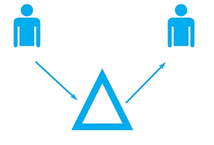
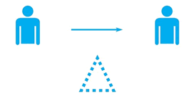
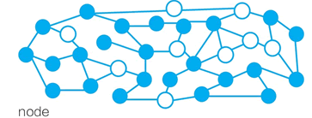
3.区块链技术简介
比特币运作机制-记账模式
中心化系统：
在中心化系统中，账本的记账权属于账本所有者。由单一机构在交易中担任中心化的中介角色。
比如，银行的账本由银行控制记账权，商店的账本由商店控制记账权。
比特币系统：去中心化系统
比特币系统的目标是去中心化、去信任，账本的记账权不能控制在某个中心或是单一机构中。两个人在交易时无须中心化机构的参与。
比特币采用分布式系统实现去中心化，将记账权下放到分布式系统中的节点中。
Notes:
比特币系统的运作机制，就是完成记账的过程。交易由用户发起，而记账则是在交易过程中由系统产生。
-中心化系统：
由单一机构运转支付系统。这些机构在交易中担任中心化的中介角色，进行账户的记账，是用户间数字现金流通的中心。
-去中心化系统：
在比特币系统中，其目标是去中心化去信任，因此账本的记账权不能控制在某个中心或是单一机构中。所以比特币采用分布式系统实现去中心化，将记账权下放到分布式系统中的节点中。
如左图3所示，比特币的分布式系统就是一个去中心网络，网络节点共同维护一个分布式账本。

Slide 11
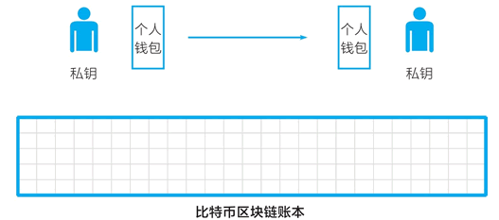
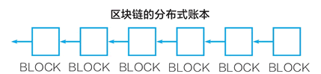
3.区块链技术简介
比特币运作机制-交易模式
比特币的一次交易会被全网广播，而记账人将交易信息打包成区块；每一个区块都含有前一个区块的哈希值，所以两个区块之间唯一地链接，构成分布式账本。
分布式账本是一个不断增长的由数据块组成的链条，这个链条就是狭义上的“区块链”。
最长链原则：如果有多个人同时算出了哈希值，只选择最长的一条链作为有效链，
Notes:
比特币的一次交易会被全网广播，而记账的人则需要将其打包成块。由于每一个区块都含有前一个区块的哈希值，所以每一个区块都和前一个区块唯一地链接，按照这一规则链接起来的链状区块就是分布式账本，也是狭义上的区块链。
比特币交易模式还遵循最长链原则：
如果有多个人同时算出了哈希值，那么区块链就会产生分叉，但是因为交易只能进行一次，因此只有一条链是有效的，即最长的一条，其他的链均会是非法链，不会得到全网的认可。

Slide 12
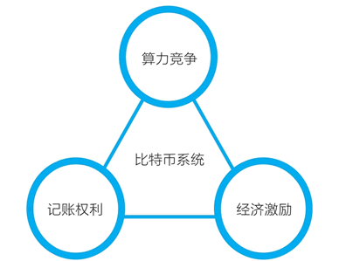
3.区块链技术简介
比特币运作机制-生产模式
比特币的经济系统是以“竞争-记账-奖励”循环为核心。
经济激励：比特币的产生来源。
打包交易、生成区块是一个很繁琐的过程：在候选区块的头部有一个 32 位的随机数区域，矿工需要反复调整随机数并计算，目标是让整个区块的哈希值小于一个“目标值”。
比特币制定了一个鼓励机制，用一定数量的比特币奖励第一个完成这个计算难题的节点，该节点所打包的区块就成为有效区块。
Notes:
整体生产模式：
比特币的经济系统是以“竞争-记账-奖励”循环为核心的，挖矿节点进行算力竞争，节点的参与则是出于经济激励，记账权力和奖励也是通过算力竞争获得的。
比特币的产生来源于出块奖励，打包交易、维护账本，算出一个区块所需的随机数是一个很繁琐的过程。因此，比特币制定了一个鼓励机制，第一个完成这个计算难题的节点所打包的区块就成为有效区块，它向全网广播告知自己已经完成，由其他节点确认后。在等待 6 个区块后，该挖矿节点就可以获得这次比特币奖励。

Slide 13
3.区块链技术简介
区块链运作机制-区块结构
区块链使用的结构包括：链式结构、树状结构、图状结构。
树状结构：采用树作为存储结构。
优点：一定程度上提高数据的吞吐量
缺点：每个区块需要额外保存所有上层区块的哈希值；需要设计专门的协议，防止恶意分叉，如GHOST协议。
图状结构：基于图论中的无环图，将交易本身看作一个个区块。
优点：减少了打包的过程，实现了去区块效果，在很大程度上提高了区块链网络的效率。
缺点：需要更高的编码要求，以及更大的存储空间。
Notes:
区块链的概念来源于比特币，因此最开始，区块链的系统也沿用了比特币中的链式结构。后来又产生了树状结构与图状结构。
-链式结构与比特币中类似，不再赘述。
-树状结构：采用数据结构中的树作为存储结构，根区块没有前驱区块，只有后继区块；而其余区块则有一个前驱区块与多个后继区块。
树状结构的优点是：一定程度上可以提高数据的吞吐量；复杂之处在于每个区块不仅仅要包含前驱区块的哈希值，还要包含所有上层区块的哈希值；同时还要设计专门的协议，防止恶意分叉，如GHOST协议。
-图状结构：图状结构：基于图论中的无环图，这种方法将交易本身看作一个个区块。
优点：减少了打包的过程，实现了去区块效果，在很大程度上提高了区块链网络的效率。
缺点：需要更高的编码要求，以及更大的存储空间。

Slide 14

04
Part Four
区块链与密码学

Slide 15
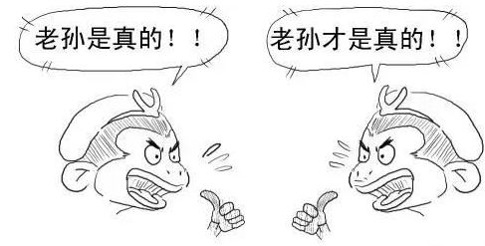
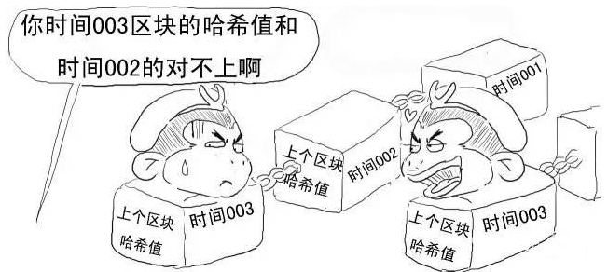
4.区块链与密码学
哈希算法
哈希算法是区块链系统最根本的技术基础之一；
在区块链中，区块的链结构是由前一个区块通过指针向后一个区块进行链接的，而这个指针就是采用的哈希指针。
后面的区块在计算出新的哈希值的时候，是包含了上一区块的哈希值的，同时由于哈希函数便于验证，这就保证了区块链不宜篡改的特性。
Notes:
哈希算法是区块链系统最根本的技术基础之一：其原理是基于通过特定哈希函数的不断重复“压缩”输入的一组组数据和前一次压缩处理的结果的过程，直到全部数据都被压缩完毕，最后的输出作为整个消息的哈希值。
-在区块链中，区块的链结构是由前一个区块通过指针向后一个区块进行链接的，而这个指针就是采用的哈希指针。
其优点在于，后面的区块在计算出新的哈希值的时候，是包含了上一区块的哈希值的，同时由于哈希函数便于验证，这就保证了区块链不宜篡改的特性。

Slide 16
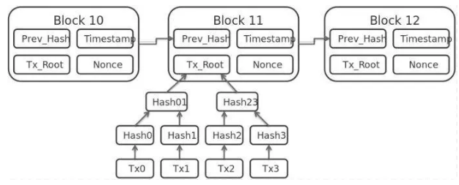
4.区块链与密码学
Merkle树
区块中的Tx_Root字段即为Merkle树
Merkle树是一类基于哈希值的结构体。
在交易时，交易数据的哈希值按时间顺序两两合并；
将每一层的哈希值两两合并，层层迭代，直到算出最终的哈希值，即将所有交易汇总为一个hash值；
Merkle树使得数据的校验非常方便，只需要层层比较即可确定哪个数据被修改过。
Notes:
-Merkle树是一类基于哈希值的结构体。
在交易过程中，节点会将收到的交易数据的哈希值按时间顺序两两合并，再取哈希值，然后把第二层的哈希值继续两两合并取哈希值，如此持续，直到算出一个把所有交易都容纳进去的最终的哈希值，这个过程，从交易内容，到层层的哈希值，到最终的跟哈希值合并，就组合成了一个二叉的Merkle Tree，即一个区块体的内容。
-Merkle树使得数据的校验非常方便，只需要层层比较即可确定哪个数据被修改过。

Slide 17
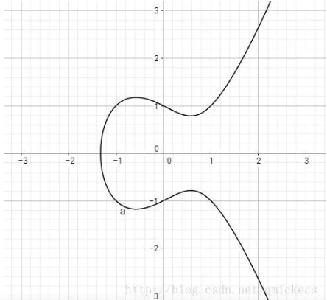
4.区块链与密码学
非对称加密算法
区块链主要使用的非对称加密算法为：ECC椭圆曲线算法。
在区块链中，非对称加密算法主要应用于：信息加密、数字签名和登录认证等过程。
信息加密：发送者使用接收者的公钥进行加密，再发送回接收者，用其自己的私钥解密；
数字签名：发送者用自己的私钥加密，然后发送给接收者用公钥解密，即可确认发送者；
登录认证：由客户端使用私钥加密登录信息后发送给服务器，服务器再用客户端的公钥解密认证信息。
Notes:
-在区块链中，主要使用的是ECC椭圆曲线算法。
-在区块链中，非对称加密算法主要应用于信息加密、数字签名和登录认证等过程。
三个应用场景的具体公钥加密思路为：
信息加密是发送者使用接收者的公钥进行加密，再发送回接收者，用其自己的私钥解密；
数字签名是发送者用自己的私钥加密，然后发送给接收者用公钥解密，即可确认发送者；
登录认证则是由客户端使用私钥加密登录信息后发送给服务器，服务器再用客户端的公钥解密认证信息。

Slide 18
05
Part Five
区块链发展前景

Slide 19

5.区块链发展前景
4.与实体行业结合：
目前区块链的应用仍然仅限于数字货币领域，要从数字货币转向实体应用，降低实体行业的成本，达到使区块链变现的目的。
4
3.社会生活方面：
区块链与数字政务、教育、就业、社保等方面结合，形成更全面、更准确的社会征信体系。
区块链还可与养老、医疗健康、公益、精准扶贫等领域相结合。
3
2
2.社会生产协同方面：
区块链技术可改造升级数字金融、物联网、智能制造、供应链管理、数字资产交易等生产领域；
提升跨企业、跨行业、跨地域多要素协同，降低信用、资金、质量等方面的风险。
1.发展现状：
在核心算法（例如加密机制、共识算法、安全体系）等方面还存在一些差距。
但在技术与产业应用结合上具有天然优势，为区块链技术和应用发展提供了良好机遇。
1
Notes:
从区块链技术、应用及产业发展情况来看，我国虽然在核心算法（例如加密机制、共识算法、安全体系）等方面还存在一些差距，但在技术与产业应用结合上具有天然优势，为区块链技术和应用发展提供了良好机遇。
-前景1：在社会生产协同方面：区块链技术可改造升级数字金融、物联网、智能制造、供应链管理、数字资产交易等生产领域，将创新、应用、价值、协同建立在基于区块链的信任、透明体系上，实现“一链通”，提升跨企业、跨行业、跨地域多要素协同，降低信用、资金、质量、资源等方面的风险，提高协作效率，培育新的生产关系。
-前景2：在社会生活方面：区块链与数字政务结合、教育、就业、社保等方面结合，信息共享，形成更全面、更准确的社会征信体系。区块链与养老、医疗健康、公益、精准扶贫等领域的结合，将进一步加强我国民生工程的效果，减少因为信息沟通和协作不畅带来的地域之间的差异，最终惠及全体群众。
-前景3：实体行业方面：目前位置区块链的应用仍然仅仅限于数字货币领域，要从数字货币转向实体应用，通过这些实体行业的成本减少，来达到使区块链变现的目的，仍然有很长的路要走。

Slide 20

请您批评指正，谢谢
小组成员：王宇轩、王一鸣、吴宏凯 汇报人：王一鸣

